Slide 1


“EVALUACIÓN DE BIOESTIMULANTES PARA LA REDUCCIÓN DE LOS EFECTOS QUE OCASIONA EL ESTRÉS TÉRMICO Y OXIDATIVO EN EL CULTIVO DE CACAO (Theobroma cacao L. Cv. CCN-51)”
AUTORES: JEFFERSON FABRICIO VERA ALMEIDA JOSUÉ ADOLFO ZAMBRANO MOLINA
TUTOR: ING. PATRICIO VACA PAZMIÑO Mgs.
SANTO DOMINGO – ECUADOR
2021

Slide 2
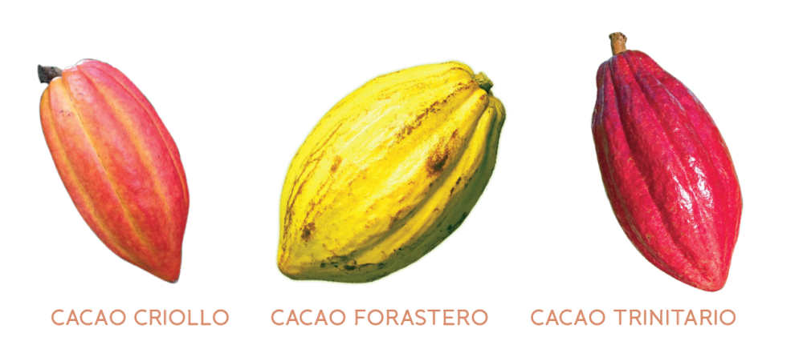

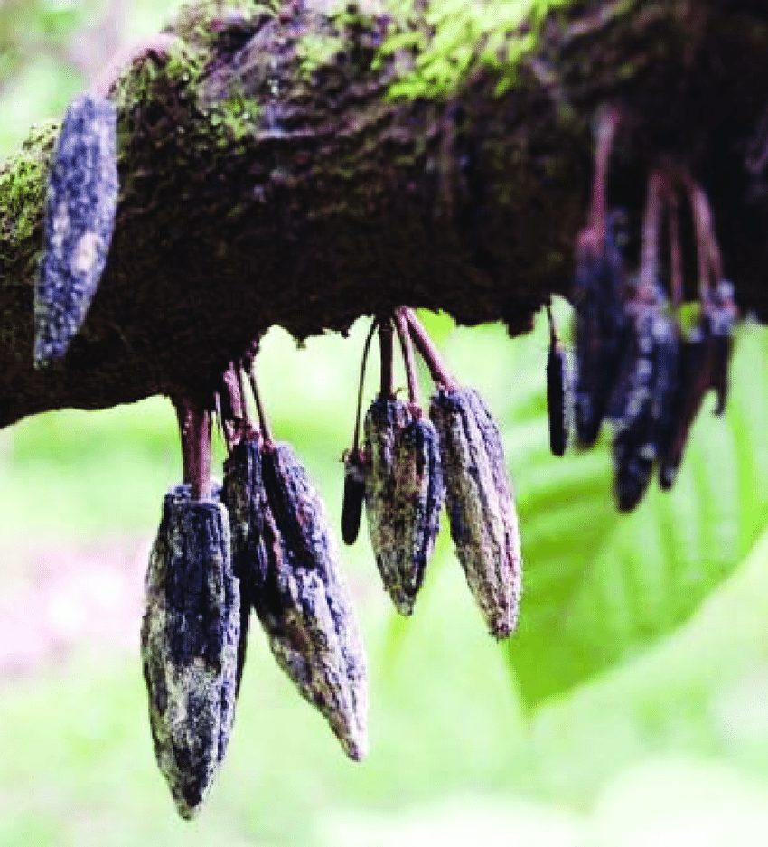
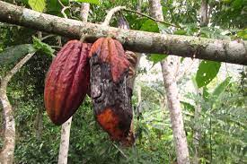
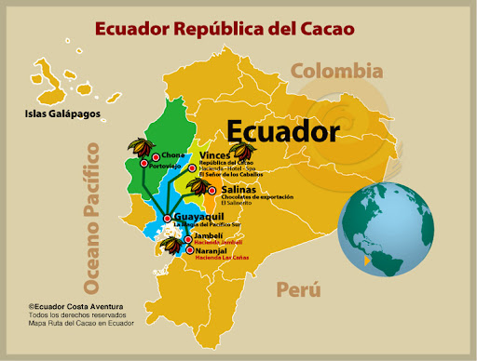
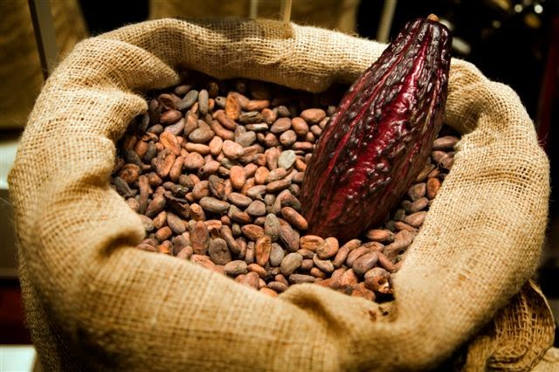
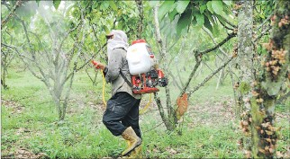
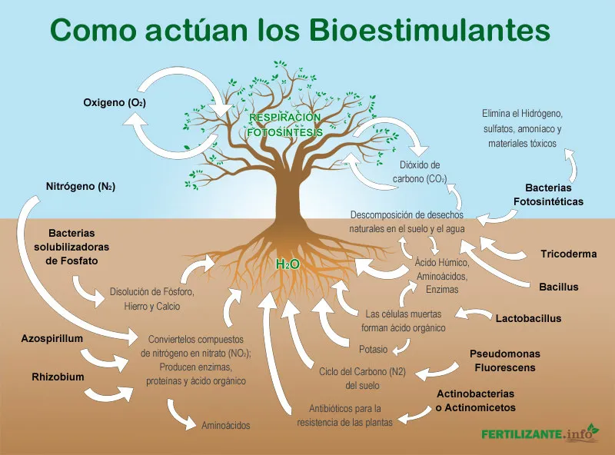
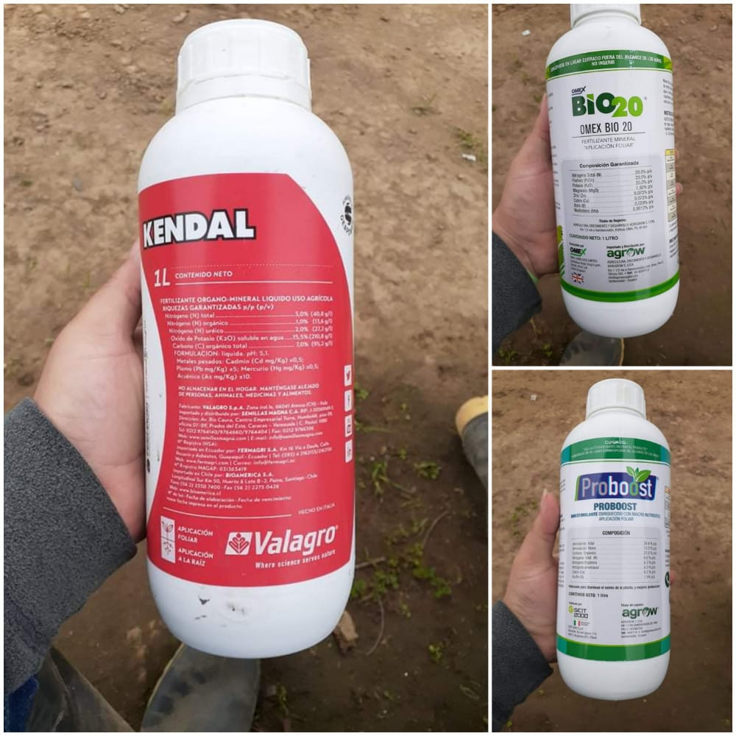
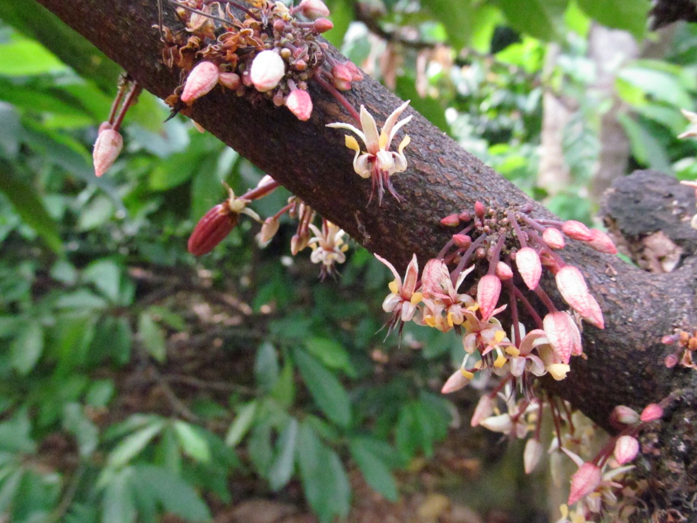
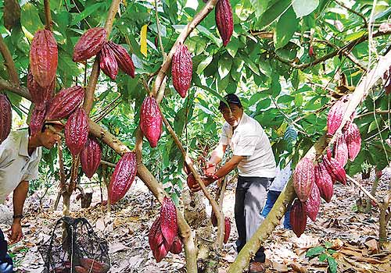
INTRODUCCIÓN

Slide 3
OBJETIVO GENERAL
Evaluación de bioestimulantes para la reducción de los efectos que ocasiona el estrés térmico y oxidativo en el cultivo de cacao (Theobroma cacao L. cv. CCN-51).

Slide 4
OBJETIVOS ESPECÍFICOS
Determinar el tratamiento y su frecuencia de aplicación más eficaz en la reducción de pérdidas de frutos por estrés térmico en el cultivo de cacao mediante la aplicación de bioestimulantes.
Establecer el tratamiento y su frecuencia de aplicación más eficaz en la reducción de pérdidas de frutos por estrés oxidativo en el cultivo de cacao mediante la aplicación de bioestimulantes.
Valorar los tratamientos probados mediante el costo – beneficio para generar recomendaciones técnicas para los productores de cacao

Slide 5
FACTOR A
Ha= La aplicación de al menos un bioestimulante en el cultivo de cacao influirá en la reducción de pérdidas de frutos por estrés térmico.
FACTOR B
Ho= La aplicación de bioestimulantes en el cultivo de cacao no influirá en la reducción de pérdidas de frutos por estrés térmico.
Ha= La aplicación de al menos un bioestimulante influirá en la reducción de pérdidas de frutos por estrés oxidativo en el cultivo de cacao.
Ho= La aplicación de bioestimulantes no influirá en la reducción de pérdidas de frutos por estrés oxidativo en el cultivo de cacao.

Slide 6
MATERIALES Y METODOLOGIA

Slide 7
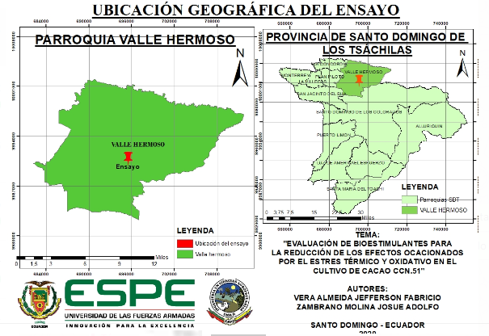
UBICACIÓN
    Ubicación Política
País : Ecuador
Provincia : Santo Domingo de los Tsáchilas
Cantón : Santo Domingo
Parroquia : Valle Hermoso
Sector : km 6 Vía La Cristóbal Colón
    Ubicación Ecológica
Zona de vida : Bosque Húmedo Tropical
Temperatura : 24,8°C
Precipitación : 3200 mm/año
Humedad Relativa : 85%
Altitud : 370 msnm.
Suelo : Limo arcilloso
Coordenadas “00°04 ́ 58,3 ́ ́ S y 79°14 ́ 34 ́ ́W”.

Slide 8
Diseño Experimental:
Esquema trifactorial (AxB+1) en un D.B.C.A.
(4*3+1),
Repeticiones:
Cuatro repeticiones de cada tratamiento (13 tratamientos).
Unidades experimentales:
52 UE
Análisis Funcional:
Prueba de significancia de Tukey al 5 %.
Tratamientos evaluados
Tratamiento N° | Código | Descripción
T1 | b1f1 | Bioestimulante Agroplex triple Cada 25 días, (2 aplicaciones)
T2 | b1f2 | Bioestimulante Agroplex triple Cada 25 días, (3 aplicaciones)
T3 | b1f3 | Bioestimulante Agroplex triple Cada 25 días, (4 aplicaciones)
T4 | b2f1 | Bioestimulante Calbit C Cada 25 días, (2 aplicaciones)
T5 | b2f2 | Bioestimulante Calbit C Cada 25 días, (3 aplicaciones)
T6 | b2f3 | Bioestimulante Calbit C Cada 25 días, (4 aplicaciones)
T7 | b3f1 | Bioestimulante Kendal Cada 25 días, (2 aplicaciones)
T8 | b3f2 | Bioestimulante Kendal Cada 25 días, (3 aplicaciones)
T9 | b3f3 | Bioestimulante Kendal Cada 25 días, (4 aplicaciones)
T10 | b4f1 | Bioestimulante Bio 20 + Proboost Cada 25 días, (2 aplicaciones)
T11 | b4f2 | Bioestimulante Bio 20 + Proboost Cada 25 días, (3 aplicaciones)
T12 | b4f3 | Bioestimulante Bio 20 + Proboost Cada 25 días, (4 aplicaciones)
T13 | Testigo | Sin Aplicación de Bioestimulantes

Slide 9
Contenido de los Bioestimulantes
Nombre comercial | Presentación | Ingrediente activo | Dosis
Calbit C | 1 L | Oxido de Calcio (CaO) | 50 cc/10 litros de agua
Agroplex Triple | 1 L | Zn 1,3% Fe2,52% MgO6,51% | 50 cc/10 litros de agua
Kendal | 1 L | Nitrógeno (N) Total 2 %(p/p) 2,66%(p/v) | 50 cc/10 litros de agua
 |  | Nitrógeno (N) orgánico 1%(p/p) 1,33%(p/v)
 |  | Nitrógeno ureico 1 %(p/p) 1,33%(p/v)
 |  | Fósforo (P2O5) 24 %(p/p) 31,92%(p/v)
 |  | Potasio (K2O) 1 7 %(p/p) 22,61%(p/v)
 |  | Extractos Vegetales 8%(p/p) 10,64%(p/v)
Bio 20 + Proboost | 1 L | Bioestimulante a base de algas marinas que contiene además macro nutrientes y micro nutrientes quelatados + aminoácidos y péptidos de origen natural. | 25 cc + 25cc en 10 litros de agua

Slide 10
Croquis del ensayo

Slide 11
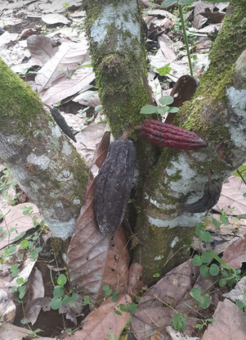
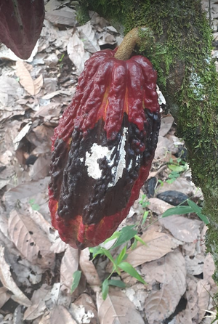
Número de mazorcas sanas
Número de chereles sanos
Número de chereles quemados
Porcentaje de incidencia de mazorca negra (Phytopthora sp)
Severidad externa de la mazorca negra (Phytopthora sp)
Porcentaje de incidencia de la monilla
Severidad externa de la monilla
Costo-beneficio
Variables a Medir

Slide 12
Dosis de los tratamientos empleados
Primera aplicación:
➢ Calbit C, 50 cc en 10 litros de agua.
➢ Agroplex Triple, 50 cc en 10 litros de agua.
➢ Kendal, 50 cc en 10 litros de agua.
➢ Bio 20 + Proboost, 25 cc + 25 cc en 10 litros de agua.
Segunda aplicación:
➢ Calbit C, 50 cc en 10 litros de agua.
➢ Agroplex Triple, 50 cc en 10 litros de agua.
➢ Kendal, 50 cc en 10 litros de agua.
➢ Bio 20 + Proboost, 25 cc + 25 cc en 10 litros de agua.
Tercera aplicación:
➢ Calbit C, 40 cc en 8 litros de agua.
➢ Agroplex Triple, 40 cc en 8 litros de agua.
➢ Kendal, 40 cc en 8 litros de agua.
➢ Bio 20 + Proboost, 20 cc + 20 cc en 8 litros de agua.
Cuarta aplicación:
➢ Calbit C, 30 cc en 6 litros de agua.
➢ Agroplex Triple, 30 cc en 6 litros de agua.
➢ Kendal, 30 cc en 6 litros de agua.
➢ Bio 20 + Proboost, 15 cc + 15 cc en 6 litros de agua

Slide 13
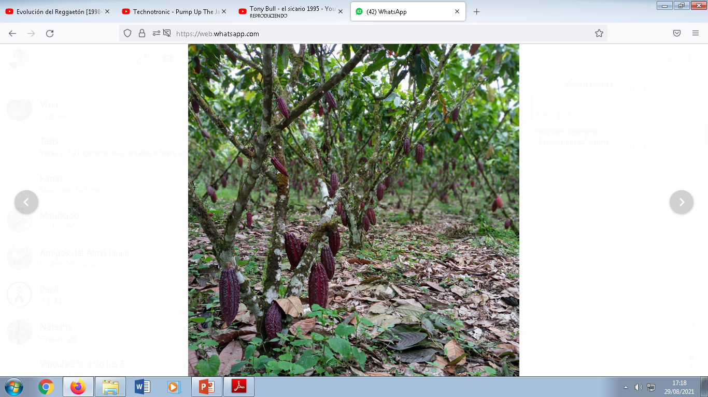
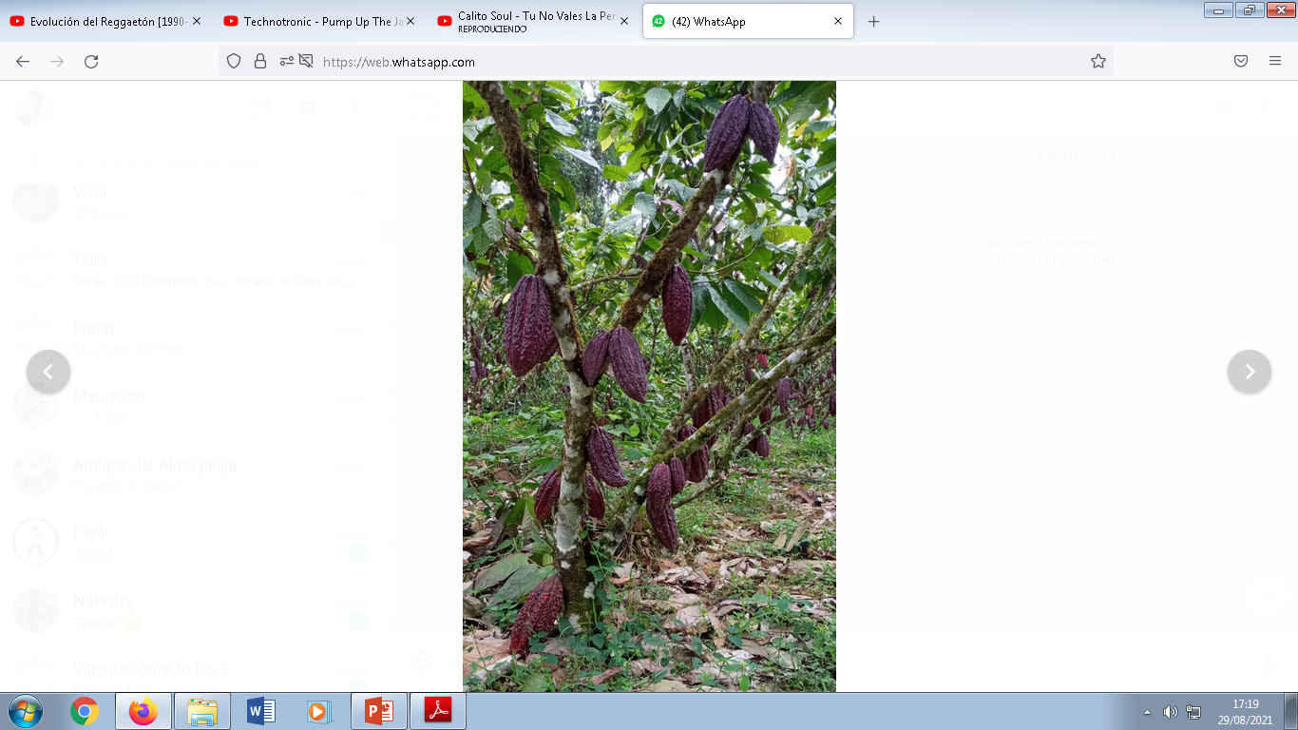
RESULTADOS

Slide 14
Variable Productividad
Prueba de significancia entre el FACTOR A (Bioestimulantes) X FACTOR B (Frecuencia de aplicación) para la productividad en el cultivo de cacao, Santo Domingo, 2021.
Prueba de significancia entre los efectos Testigo vs Resto para la productividad mediante la aplicación de Bioestimulantes, Santo Domingo, 2021

Slide 15
Chereles Sanos
Prueba de significancia entre el FACTOR A (Bioestimulantes) X FACTOR B (Frecuencia de aplicación) para el número de chereles sanos en el cultivo de cacao, Santo Domingo, 2021.
Prueba de significancia entre los efectos Testigo vs Resto para el número de chereles sanos mediante la aplicación de Bioestimulantes, Santo Domingo, 2021.

Slide 16
Chereles Quemados
Prueba de significancia entre el FACTOR A (Bioestimulantes) X FACTOR B (Frecuencia de aplicación) para la variable número de chereles quemados en el cultivo de cacao, Santo Domingo, 2021.
Prueba de significancia entre los efectos Testigo vs Resto para la variable número de chereles quemados mediante la aplicación de Bioestimulantes, Santo Domingo, 2021.

Slide 17
Incidencia de Phytophthora
Prueba de significancia entre el FACTOR A (Bioestimulantes) X FACTOR B (Frecuencia de aplicación) para la incidencia de Phytophthora o mazorca negra (%), Santo Domingo, 2021.
Prueba de significancia entre los efectos Testigo vs Resto para la incidencia de Phytophthora o mazorca negra (%) en el cultivo de cacao, Santo Domingo, 2021.

Slide 18
Severidad de la Phytophthora
Prueba de significancia entre el FACTOR A (Bioestimulantes) X FACTOR B (Frecuencia de aplicación) para la severidad de la Phytophthora o mazorca negra (%), Santo Domingo, 2021.
Prueba de significancia entre los efectos Testigo vs Resto para la severidad de la Phytophthora o mazorca negra (%) en el cultivo de cacao, Santo Domingo, 2021.

Slide 19
Porcentaje de Incidencia de la monilla
Prueba de significancia entre el FACTOR A (Bioestimulantes) X FACTOR B (Frecuencia de aplicación) para la variable porcentaje de incidencia de la monilla (%), en el cultivo de cacao, Santo Domingo, 2021
Prueba de significancia entre los efectos Testigo vs Resto para la variable porcentaje de incidencia de la monilla (%), mediante la aplicación de Bioestimulantes, Santo Domingo, 2021.

Slide 20
Severidad externa de la monilla.
Prueba de significancia entre el FACTOR A (Bioestimulantes) X FACTOR B (Frecuencia de aplicación) para la variable severidad de la monilla (%), en el cultivo de cacao, Santo Domingo, 2021
Prueba de significancia entre los efectos Testigo vs Resto para la variable porcentaje de incidencia de la monilla (%), mediante la aplicación de Bioestimulantes, Santo Domingo, 2021.

Slide 21
Costo y Beneficios.
Variable costo beneficio mediante la aplicación de Bioestimulantes para la reducción del estrés térmico y oxidativo en el cultivo de cacao, Santo Domingo, 2021.
Datos finales | Bioestimulantes | Costo $ total/ha | Costo de Fungicida $/ 2 aplicaciones/ha | Jornal/ha | Costo / beneficio
T1 | Agroplex triple | 56,5 | 24 | 30 | 238,34
T2 |  | 84,75 | 24 | 45 | -19,11
T3 |  | 113 | 24 | 60 | 182,44
T4 | Calbit C | 56,5 | 24 | 30 | 109,82
T5 |  | 84,75 | 24 | 45 | -49,71
T6 |  | 113 | 24 | 60 | -31,76
T7 | Kendal | 56,5 | 24 | 30 | 256,7
T8 |  | 84,75 | 24 | 45 | 140,01
T9 |  | 113 | 24 | 60 | 47,8
T10 | Bio 20 + Proboost | 56,5 | 24 | 30 | 91,46
T11 |  | 84,75 | 24 | 45 | -80,31
T12 |  | 113 | 24 | 60 | -44
T13 | Testigo | 0 | 24 | 30 | 74,52

Slide 22
CONCLUSIONES
Partiendo de que la plantación ya salió de la cosecha principal del año, la aplicación de bioestimulantes siguieron influenciando la producción, los resultados en campo muestran la respuesta de la planta a la estimulación recibida, con mejor desarrollo de mazorcas y capacidad de reacción frente a los efectos del estrés térmico y oxidativo constante.
Con los Bioestimulantes Agroplex Triple y Kendal se observó la mejor respuesta de la planta respecto al número de chereles sanos.
El producto Kendal redujo la perdida de frutos por estrés oxidativo, fue uno de los mejores tratamientos respecto a productividad con un total de 49 mazorcas sanas y un promedio de 4 mazorcas por planta.
La frecuencia de tres aplicaciones con los productos Kendal y Agroplex triple cada 25 días evidenciaron los mejores resultados bajando la incidencia de monilla, y obteniendo más chereles sanos.
Respecto a la incidencia de enfermedades existe una diferencia altamente significativa al 0,1% (P<0,001), en cuanto a monilla con el uso de Bioestimulantes.
Con los Bioestimulantes se pudo llegar a un cero % de infestación de enfermedades en la última toma de datos, con Agroplex triple se observó el menor porcentaje de mazorcas negra con 6, 7% por planta con 3 frecuencias de aplicación

Slide 23
RECOMENDACIONES
Mantener las labores culturales, aplicar fungicidas protectantes a la mazorca, mantener una adecuada frecuencia de eliminación de mazorcas infectadas.
Al saber que la moniliasis tarda de 6 a 8 días en desarrollar esporas infectivas en las nuevas mazorcas es importante saber reconocer los síntomas iniciales de la enfermedad para eliminar a tiempo los frutos afectados.
Se recomienda encapsular en sacos o fundas plásticas todas las mazorcas enfermas para disminuir la capacidad de inoculación de las enfermedades.
Establecer un programa fitosanitario, tomando en cuenta a los cúpricos, puesto que este elemento fortalece las defensas naturales de la planta, debiendo mantener rotaciones con otros fungicidas de contacto y sistémicos para no causar fitotoxicidad por cobre.
Evaluar en la época lluviosa la aplicación de bioestimulantes para generar una mayor producción del cultivó de cacao.

Slide 24
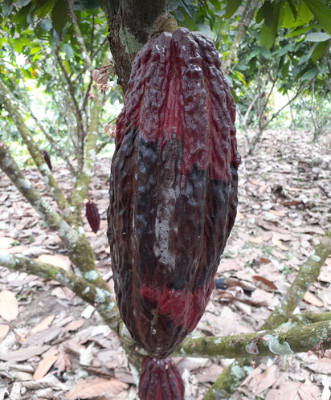
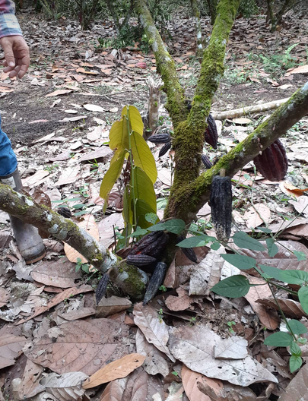
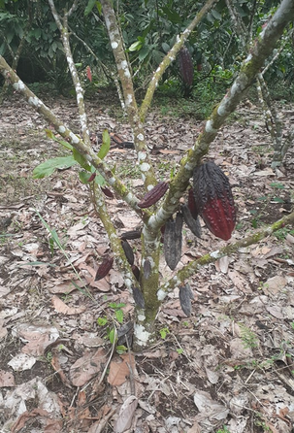
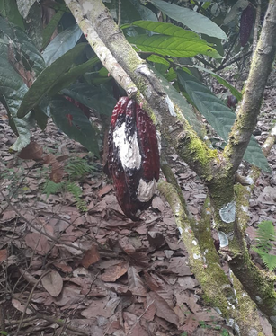
Plantas al inicio de la investigación, con chereles quemados, moniliasis y phytophthora.
Frutos con síntomas y enfermos de Cacao CCN-51 afectados por moniliasis.

Slide 25
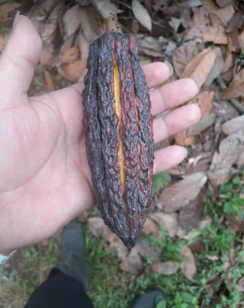
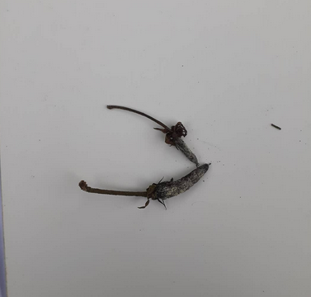
Presencia de chereles quemados en las plantas de Cacao CCN-51.

Slide 26
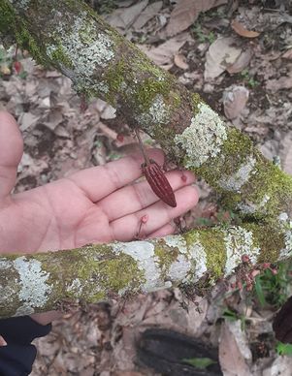
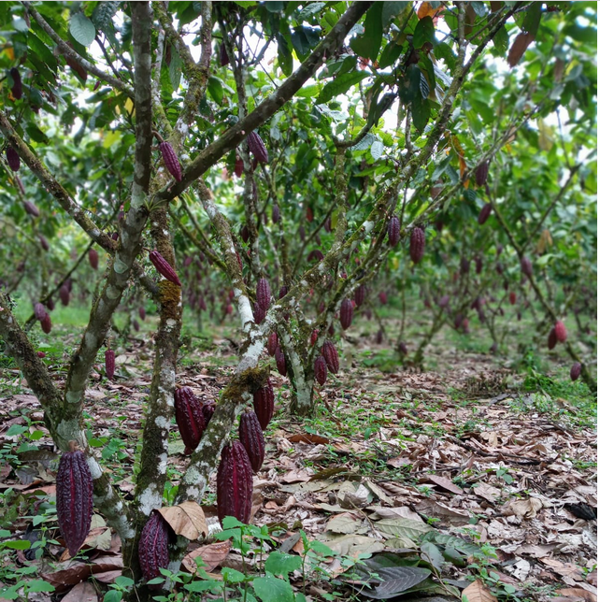
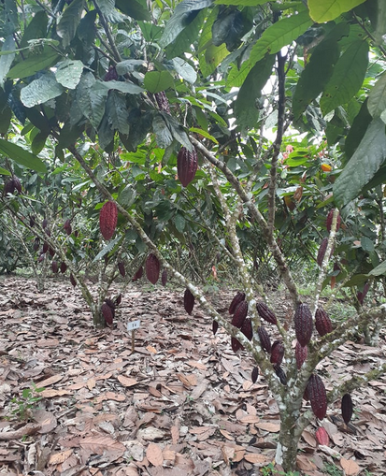
Frutos productivos y chereles sanos en las plantas de Cacao CCN-51.

Slide 27
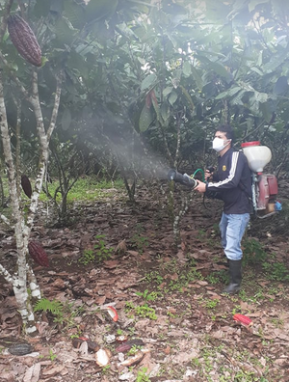
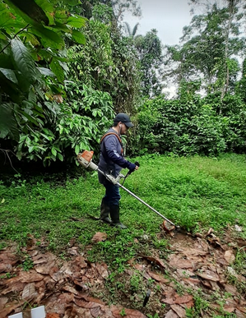
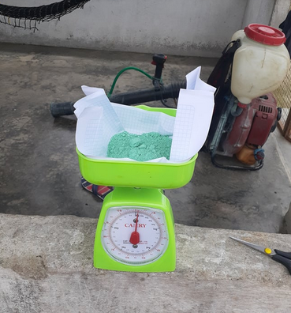
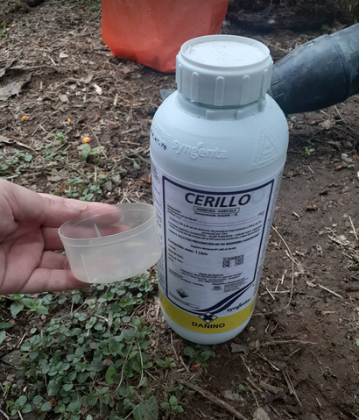
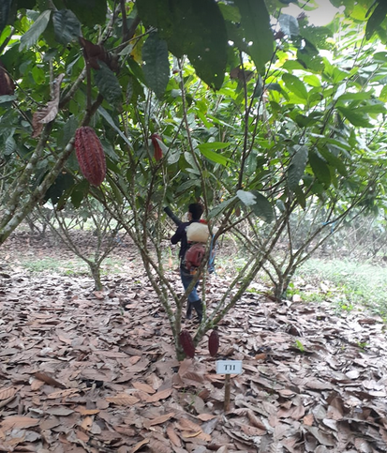
Insumos oxicloruro de cobre y cerillo utilizados para el manejo del cultivo de Cacao CCN-51.
Labores culturales en la plantación de Cacao CCN-51.

Slide 28
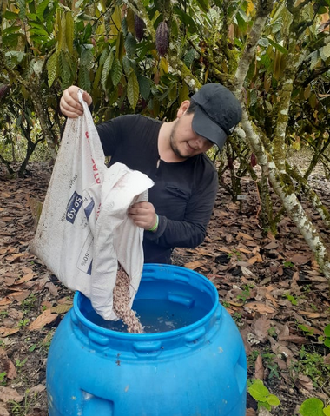
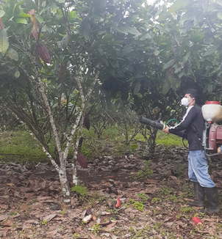
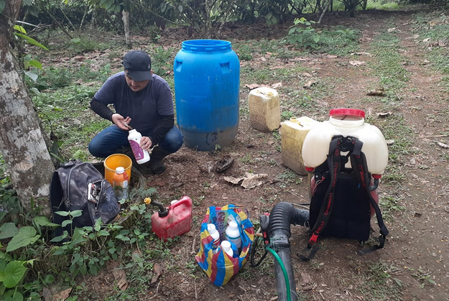
Aplicación de fertilizante, y preparación de los bioestimulantes para las plantas de Cacao CCN-51.

Slide 29
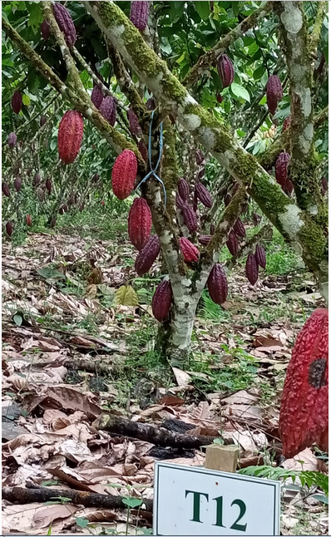
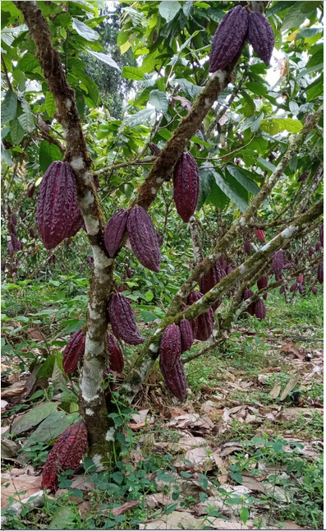
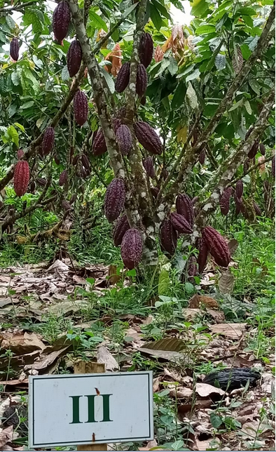
Estado actual dela plantación

Slide 30



